Slide 1
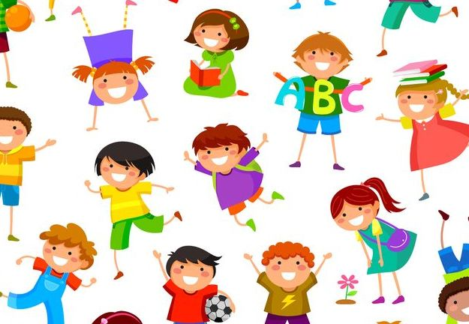
Dan škole
21. studenoga 2016.

Slide 2
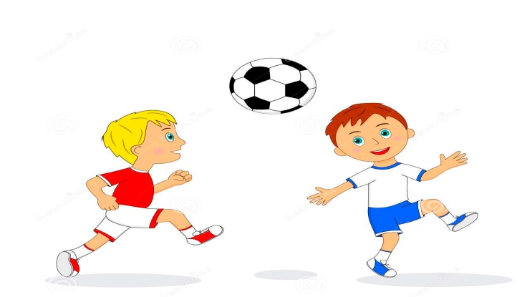
Dan škole
U mojoj školi, Dan škole se slavi 21.11. te smo ga tada i proslavili. Za učenike 1-8 razreda bilo je organizirano mnogo radionica, kao npr. fosili iz biologije, stara pisma iz povijesti, tombole i memo igre iz stranih jezika i slično. Program se odvijao od 8 do 12:30. Bile su i sportske igre za koje je većina učenika bila zainteresirana. Sedmi razredi su igrali nogomet a 7.c je osvojio prvo mjesto. Svidio mi se matematički tagram, slagalica i zagonetka u kojoj se od standardnih dijelova slažu objekti. Iako nisam bila prisutna učenju znakovnog jezika, čula sam da je bilo zanimljivo. Jako me se dojmio Dan škole i voljela bih da je svaki nastavni dan baš kao i ovogodišnji Dan škole! Tia Bezeljak , 7.a

Slide 3
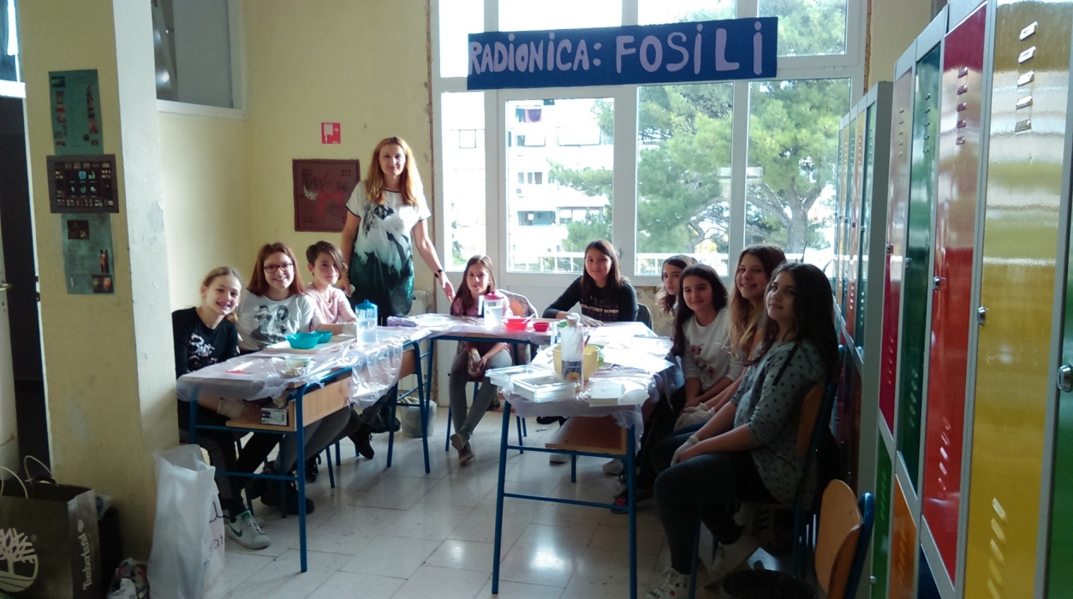
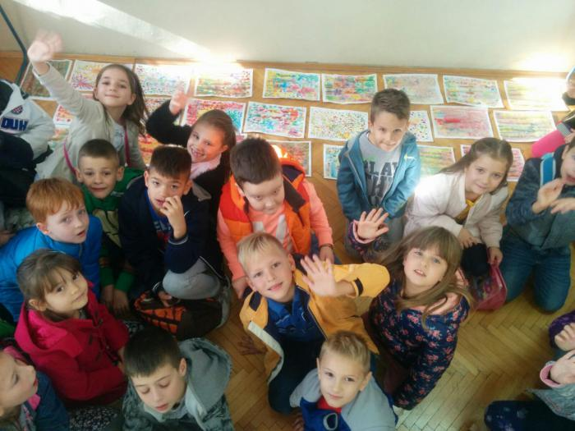
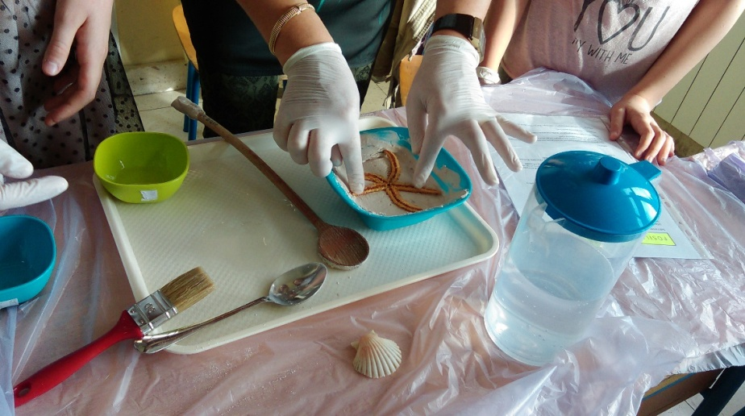
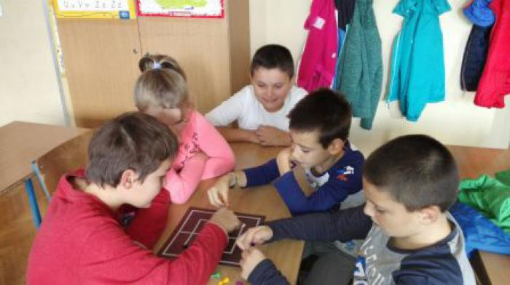
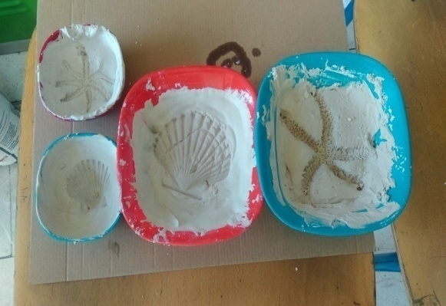

Slide 4
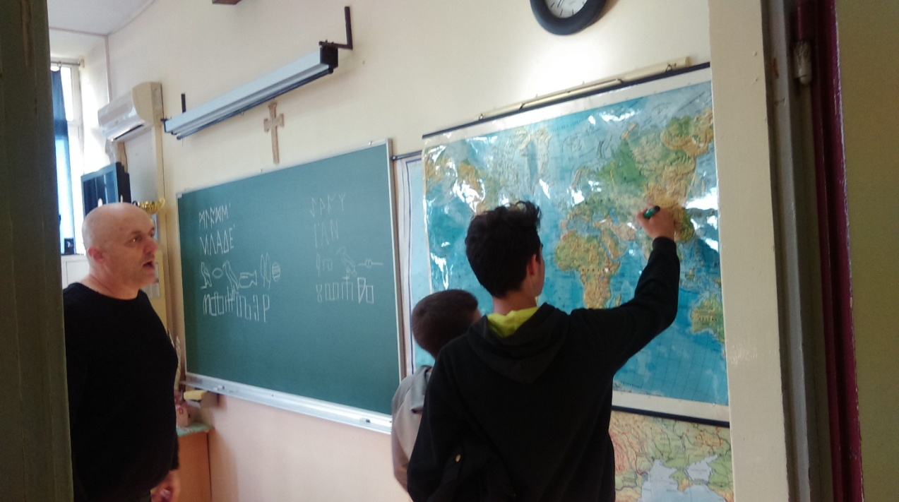
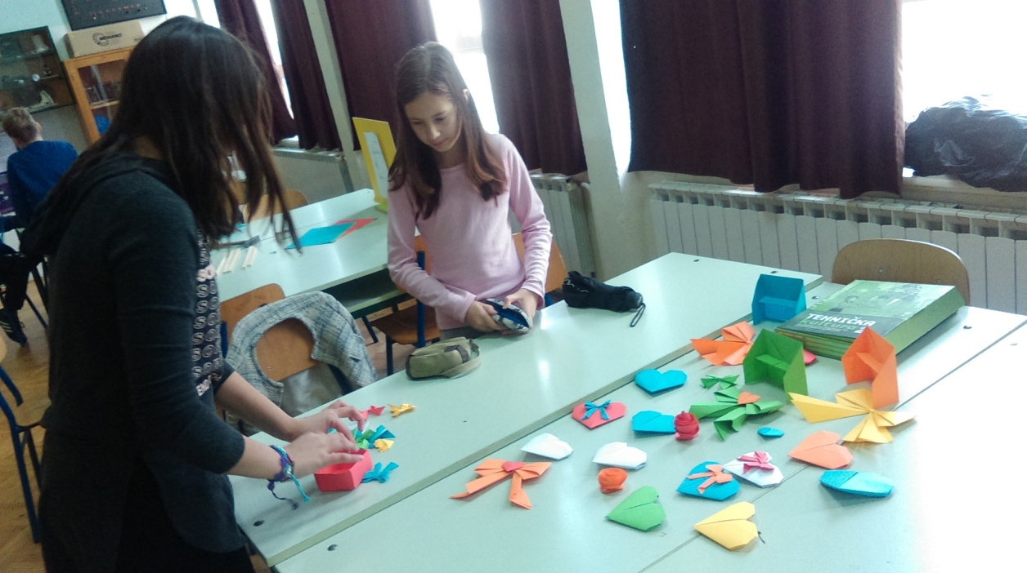
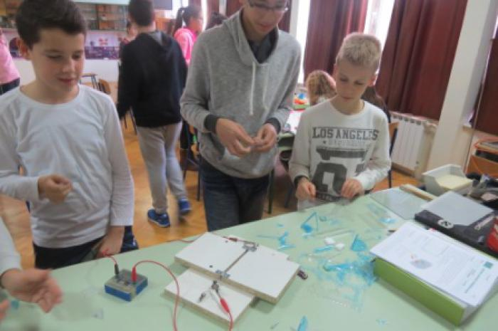

Slide 5
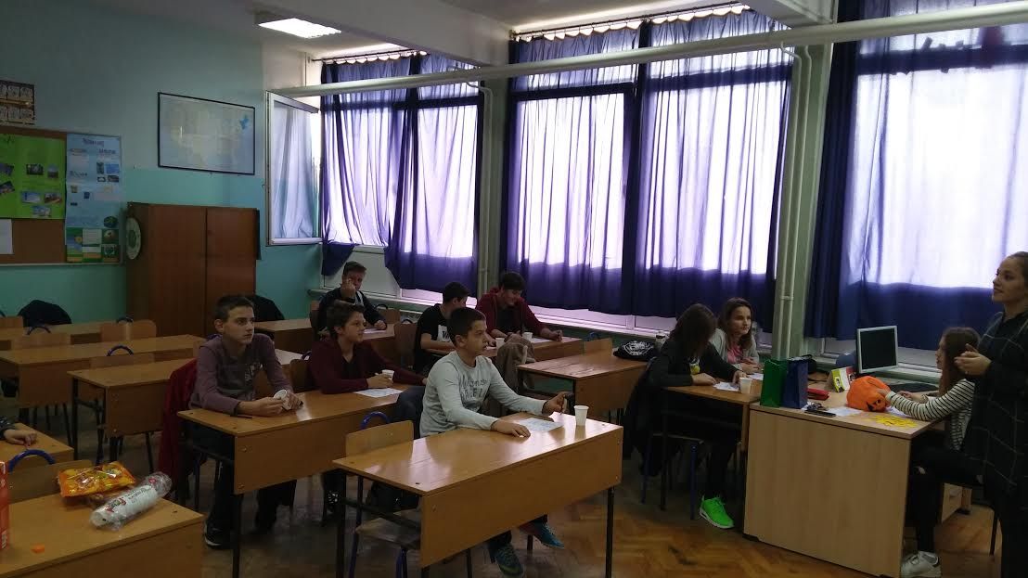
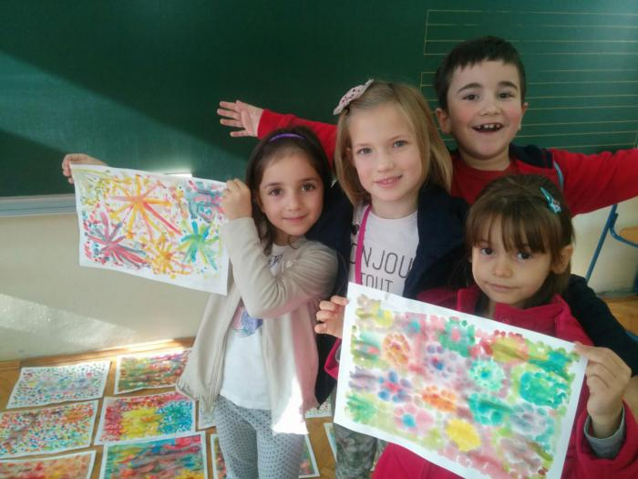
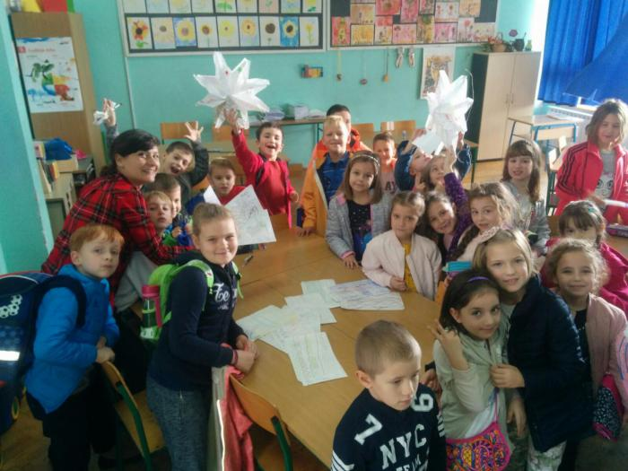

Slide 6
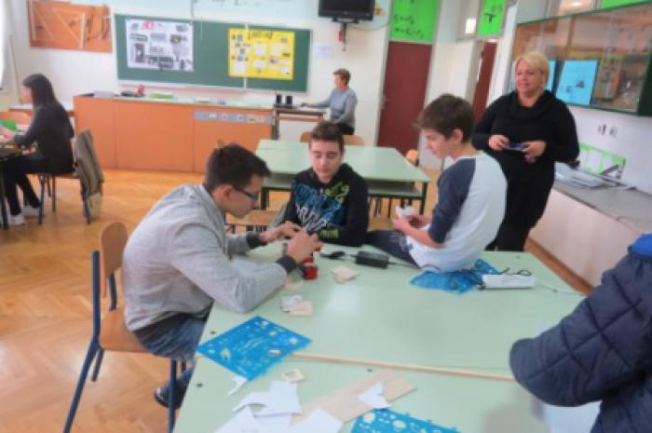
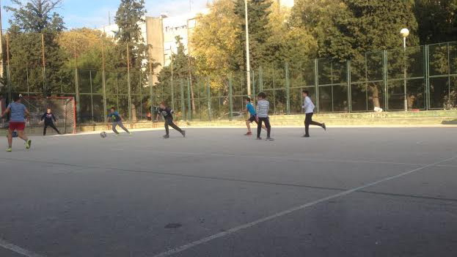
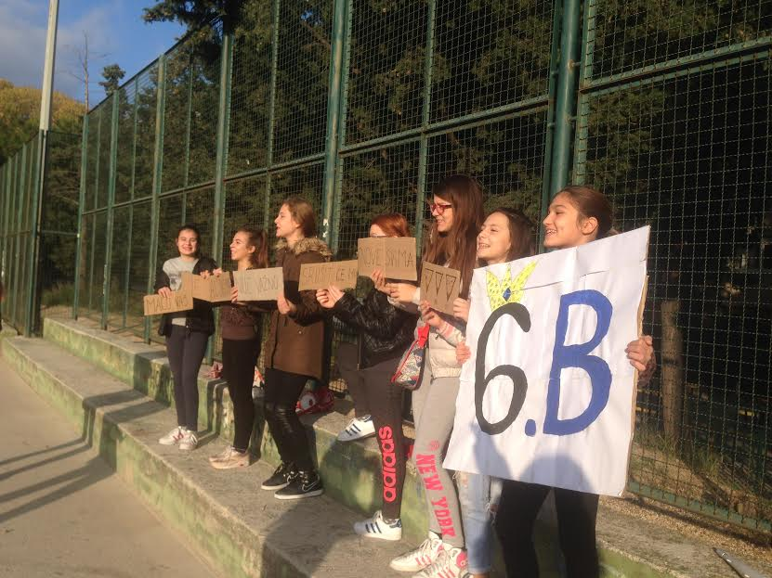

Slide 7
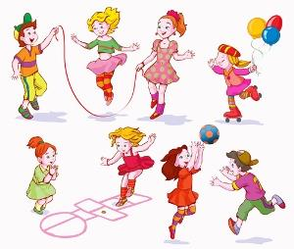
Dan škole
Probudila sam se u devet sati a u deset sati trebala sam biti ispred škole. Dan naše škole obilježava se 21.11. Otišla sam u školu i tamo nije bila priredba već stare igre, graničari, puhanje balona i druge igre. Bilo je jedanaest sati i tada smo počeli igrati graničara. Prvo je igrao 4.a protiv 4.c. Dok smo igrali bili smo sretni, napeti i znojile su nam se ruke dok smo saznavali tko je bliže pobjedi. U prvoj rundi pobijedio je 4.c. U drugoj rundi igrali su 4.a protiv 4.b. Bilo je jako napeto ali 4.b je pobijedio. Bili smo tužni ali rukovali smo se. U trećoj rundi igrao je 4.c protiv 4.b. Bilo je napeto. Prvo mjesto osvojio je 4.c, drugo mjesto 4.b a treće mjesto 4.a. Lea Jovanović Tarašić, 4.a

Slide 8
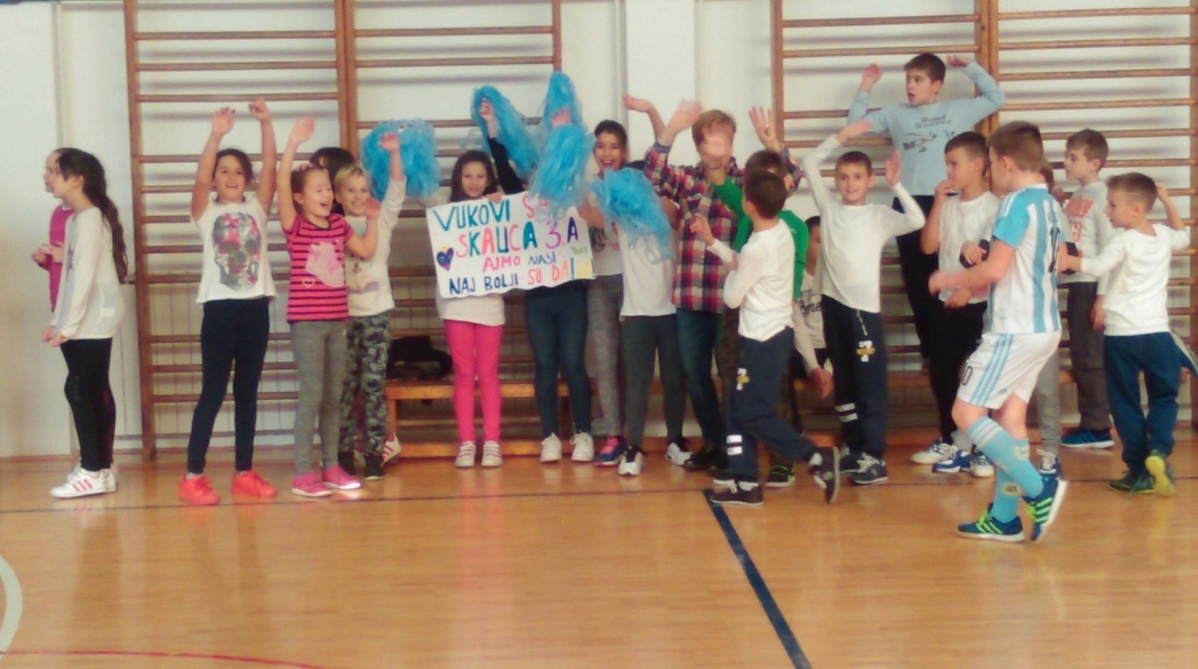

Slide 9
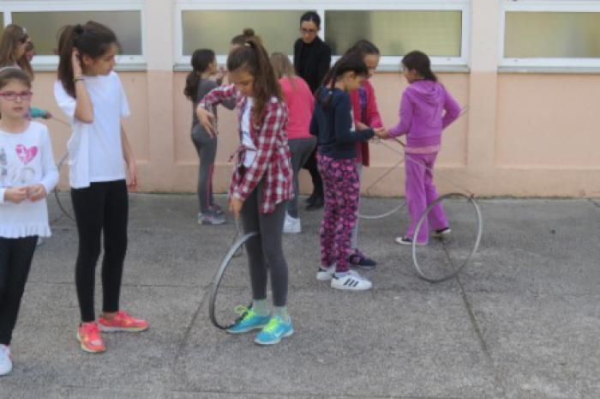
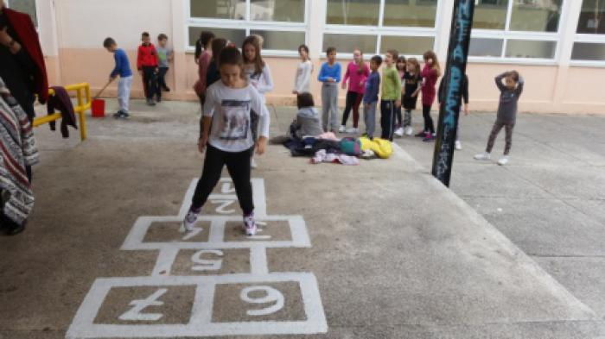
Igre naših starih

Slide 10
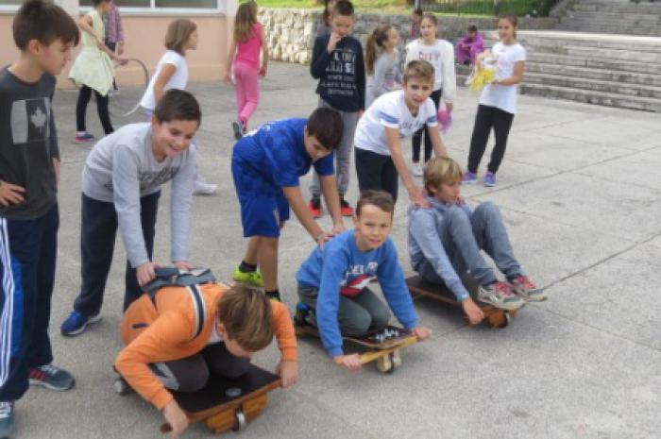
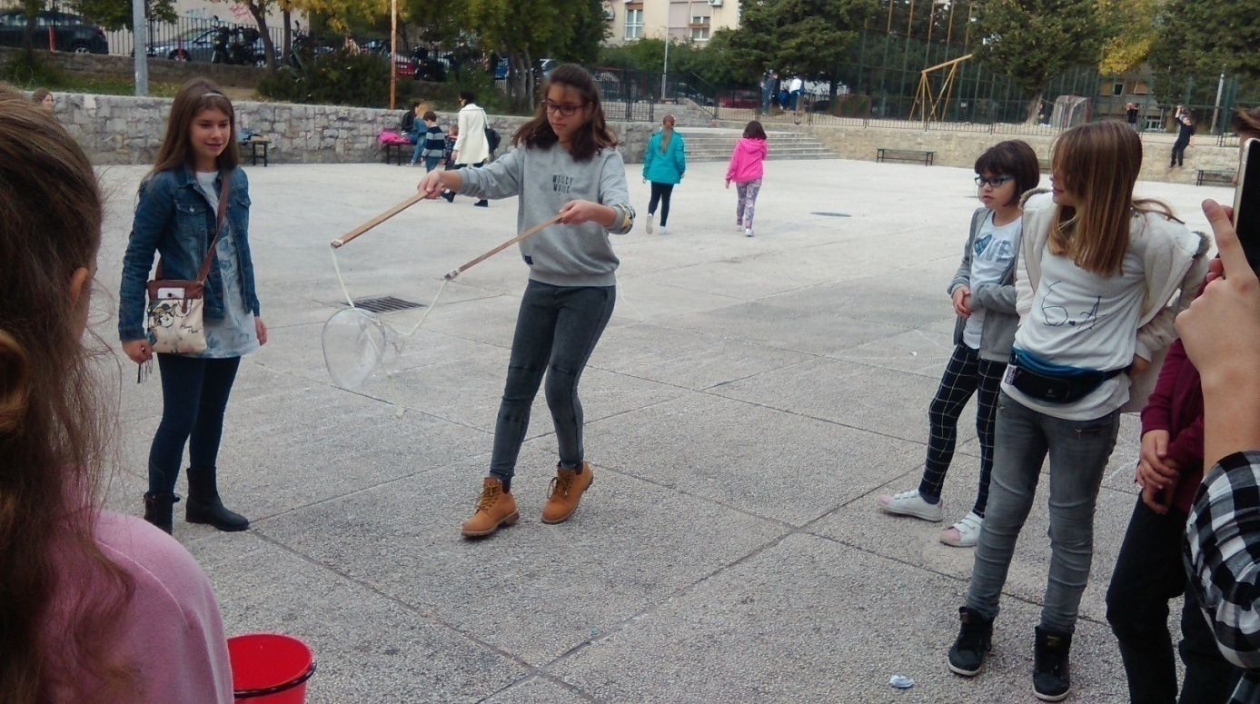

Slide 11
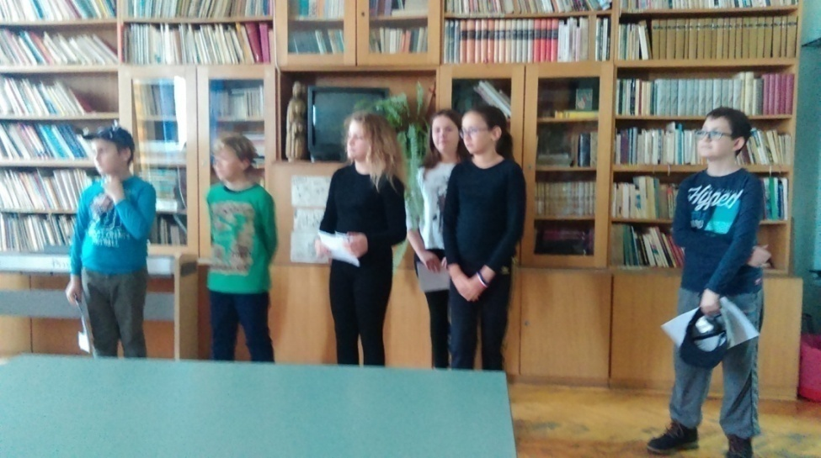
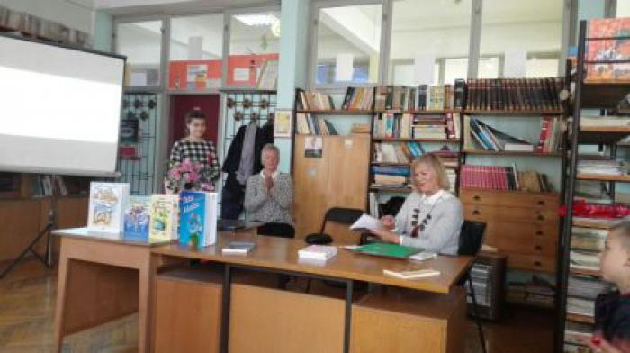
Susret s književnicom Dunjom Kalilić

Slide 12
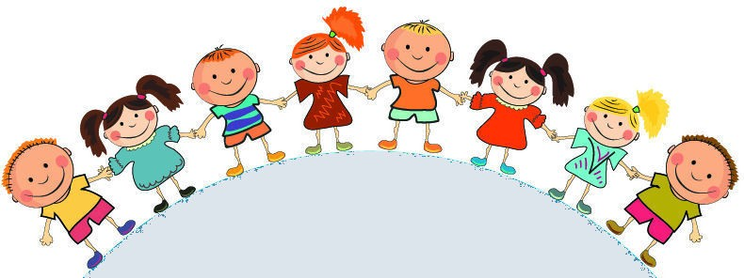
Ako vam se svidjelo kako smo proslavili Dan škole…
dođite dogodine u našu školu i zabavite se s nama! ☺

